Slide 1
Les réformes impossibles?
(Mémoires de Cambacérès) p. 93-4

Slide 2
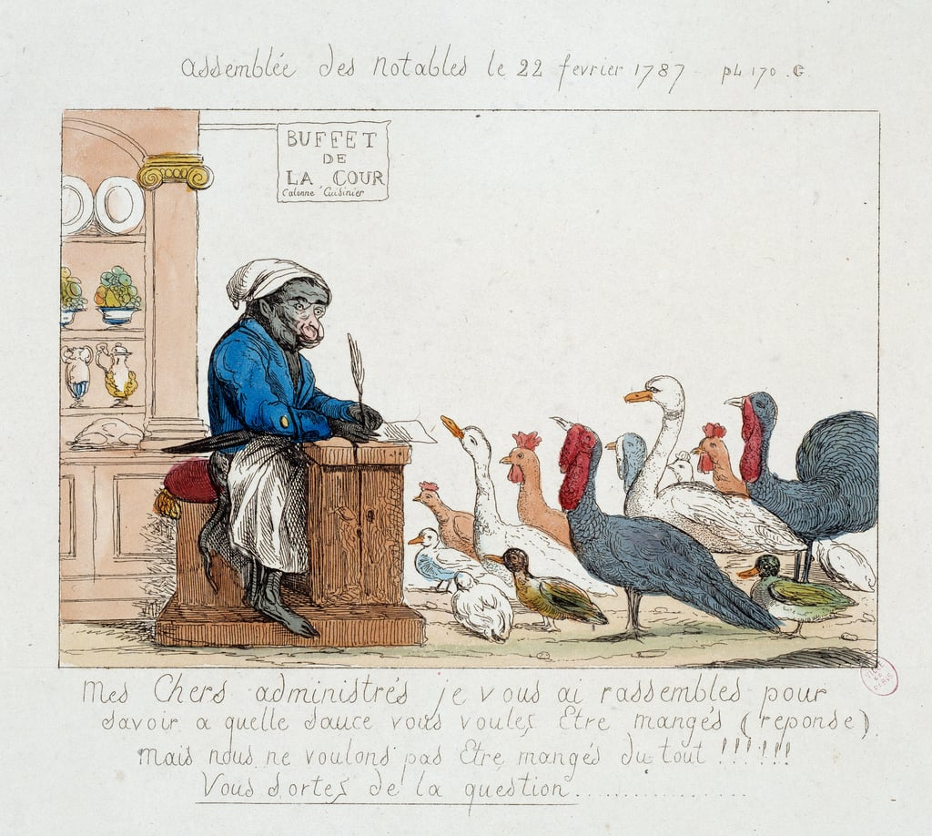
Caricature sur l’Assemblée des Notables

